Slide 1
CAPACITACIÓN COBRANZAS ART

Slide 2
¿Cómo saber la deuda actual de ART?
Puede consultarse mediante el acceso web de la compañía donde tiene cobertura o bien, a nosotros mediante la ticketera o mail.
Si se chequea desde el sistema de cuentas tributarias, puede no coincidir con la deuda que reclama la ART, ya que hay movimientos que generan esta inconsistencia, por ejemplo cuando se hacen pagos a un solo período o se pagó de mas en un mes dejando saldo a favor, entre otros.
El estado de cuenta mostrará saldo capital, saldo de intereses y saldo total, que es la suma de los anteriores. También se detalla el período de DDJJ y el período de cobertura. El de DDJJ (fiscal) es el que se ingresa en el momento de pago (VEP).
En caso que se verifiquen diferencias en el saldo deudor, normalmente corresponden a conceptos no remunerativos.
Otro motivo de diferencia es porque la DDJJ no se presentó o no fue informada por AFIP, para lo cual se presenta F. 931 con ticket de presentación para ajustar.
Y también pueden presentarse diferencias por alícuota mal aplicada.

Slide 3
Conceptos no remunerativos
Hay un listado de conceptos no remunerativos que están exceptuados del pago de ART.
Dependiendo de la compañía, en algunas se ajustan automáticamente y en otras, deben enviar la RG 3279 (detalle y acuse).
Ley 24.241 (Sistema Integrado de Jubilaciones y Pensiones) – Articulo 7º: Asignaciones familiares,- Indemnizaciones derivadas de la extinción del contrato de trabajo, por vacaciones no gozadas y por incapacidad permanente provocada por accidente del trabajo o enfermedad profesional, Prestaciones económicas por desempleo, Asignaciones pagadas en concepto de becas, Sumas que se abonen en concepto de gratificaciones vinculadas con el cese de la relación laboral en el importe que exceda el promedio anual de las percibidas anteriormente en forma habitual y regular.
Ley 22.250 Art 17 º (Régimen Laboral de Obreros de la Construcción)
Convenio Colectivo de trabajo Nº 40/1989 (Régimen de viáticos)
Convenio 507/07 (personal de Seguridad) a partir del PF 2016/05.

Slide 4
Formas de cancelar saldos adeudados en contratos vigentes:
Planes de pagos: normalmente son en 3 cuotas, pudiendo extender el plazo según la situación de cada cliente. Las formas de pago depende de la compañía; puede ser cheques (físicos o electrónicos), VEP, transferencia/depósito. Según la situación, se coordina la forma de cancelar.
Pagos parciales: se cancelan por VEP imputando a cada período con deuda, a fin de que coincida con el reporte de AFIP, confeccionando un VEP para capital y otro para intereses. El importe es el que el cliente pueda ir cancelando con la finalidad de que mes a mes ingresen créditos a fin de no poner en riesgo el contrato.

Slide 5
Formas de cancelar saldos adeudados en contratos rescindidos:
Planes de pagos: normalmente son en 3 cuotas, pudiendo extender el plazo según la situación de cada cliente. Las formas de pago depende de la compañía; puede ser cheques (físicos o electrónicos), VEP, transferencia/depósito. Según la situación, se coordina la forma de cancelar.
El libre deuda se entrega una vez cancelado el total. Dependiendo de la compañía, se puede pedir la reafiliación abonando un porcentaje del total, denominado anticipo.
Pagos parciales: se cancelan por VEP. El importe es el que el cliente pueda ir cancelando teniendo en cuenta que una vez cancele el total, se emitirá el libre deuda.

Slide 6
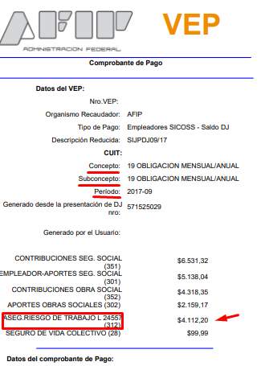
Volante Electrónico de Pago Régimen General:
Impuesto 312
*concepto 019
*subconcepto - 019 (capital)
- 051 (intereses)
Dependiendo de la compañía, se puede imputar toda la deuda a un solo período, sabiendo que va a presentar inconsistencias con la información que se vea en el sistema de cuentas tributarias. El período a ingresar se corresponde al del F.931.
El comprobante que se presenta a la compañía es el individual, según detallo en print.

Slide 7
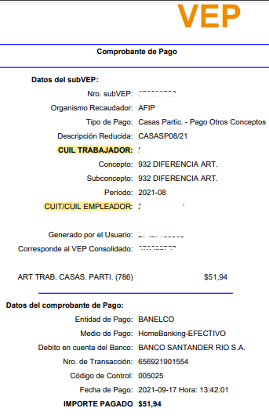
Volante Electrónico de Pago Casas Particulares:
Impuesto 786
*concepto 932
*subconcepto - 932
Se genera un volante de pago por empleado y por período fiscal.

Slide 8
Cuota Inicio
El Art. 9 del DR 334 (Decreto Regulador que reglamenta la Ley Nº 24.557 de Riesgos de Trabajo) establece lo siguiente:
*La cuota a la que hace referencia el apartado 1 del artículo que se reglamenta será declarada e ingresada durante el mes en que se brinden las prestaciones, con las mismas modalidades, plazos y condiciones establecidos para el pago de los aportes y contribuciones con destino a la Seguridad Social, en función de la nómina salarial del mes anterior.
*En los casos de inicio de actividad, o cuando por otras razones no exista nómina salarial en el mes anterior al pago de la cuota, la cuota de afiliación se calculará en función de la nómina salarial prevista para el mes en curso.
Reg.Gral.: Se cancela por VEP al impuesto 312, concepto y subconcepto 019. Ejemplo: alta 05/03/2022, período a ingresar en VEP 02/2022.
Reg.Casas Part.: Se cancela por VEP o F.575RT; impuesto 786, concepto y subconcepto 932. Ejemplo: alta 05/03/2022, período a ingresar 02/2022.

Slide 9
F.F.E.P.
Este fondo fue creado en pos de atender las prestaciones dinerarias resultantes de hipoacusias perceptivas sufridas por los trabajadores. Es un importe que se abona por mes por empleado.
La Resolución MTEySS 467/2021 dispone que el valor de la suma fija en concepto de FFEP (Artículo 5° del Decreto N° 590/97 y sus modificatorios) se incrementará trimestralmente según la variación de la Remuneración Imponible Promedio de los Trabajadores Estables (RIPTE) - Índice no decreciente- y establece que la Superintendencia de Riesgo de Trabajo (SRT) será el organismo encargado de la publicación trimestral del valor de la suma fija actualizada.
Aumentos FFE:
Costo | Período DDJJ
$ 40 | mar-21
$ 45,07 | ago-21
$ 49,98 | oct-21
$ 100 | ene-22

Slide 10
Régimen Casas Particulares
Este régimen abona su cuota mensual por el formulario 102/RT.
En los casos de inicio de actividad, se utiliza el formulario 575/RT para su cancelación.
Cuando se registra deuda, pueden cancelarla abonando por VEP (impuesto 786), por el formulario 575/RT, desde home banking, o bien accediendo directamente desde el aplicativo del régimen de casas particulares.
Se genera un volante de pago por empleado, por período.
Cese laboral: Mediante la Resolución General 3693, la AFIP aprobó el “Volante de pago trabajador de casas particulares. Aportes y contribuciones – Cese Relación Laboral.” (Formulario 1350).
En el caso de la extinción de una relación laboral, sólo deberán ingresarse los aportes y/o contribuciones correspondientes al último período mensual devengado. No se pagará ART. En tal supuesto, el empleador realizará el correspondiente pago mediante el volante de pago F. 1350, a cuyo fin deberá, previamente, informar el cese de dicha relación en el Registro Especial de Personal de Casas Particulares.

Slide 11
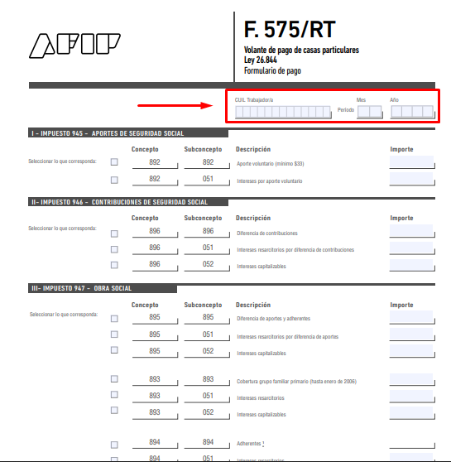
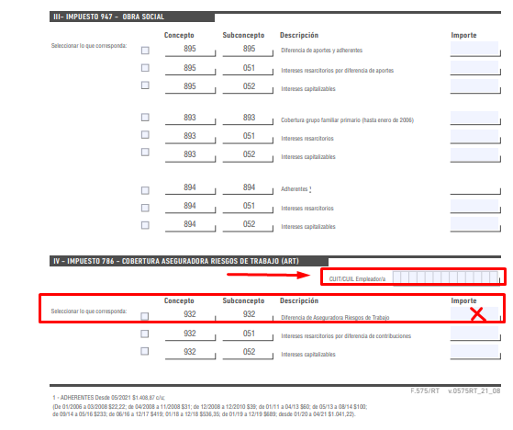
Formulario de pago 575RT - Casas Particulares * Se utiliza para cancelar cuota inicio y períodos con deuda

Slide 12
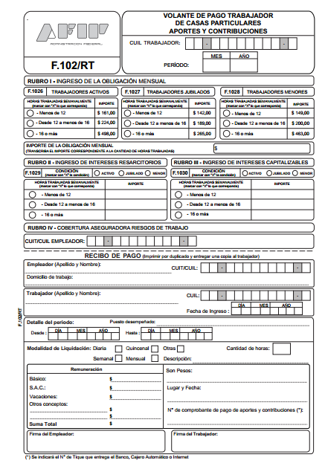
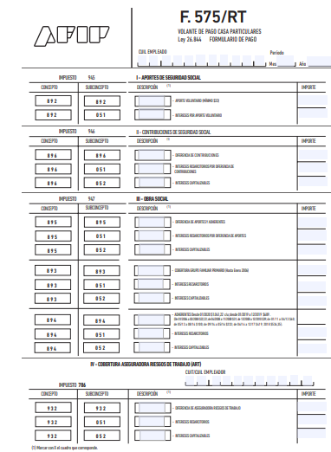
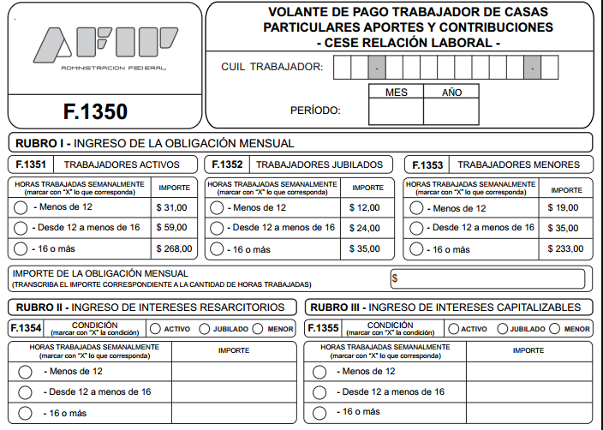
Formularios Régimen Casas Particulares

Slide 13
Baja de contrato
Cuando no hay empleados activos y/o el CUIT se dio de baja como empleador, se debe informar a la ART para evitar se emitan declaraciones presuntas que generen deuda.
¿Cómo informarlo? Se presenta en la ART la siguiente documentación:
Régimen general:
Nota solicitando la baja (indicar motivos y firmar)
F931 en cero + ticket de presentación
Baja de empleador
Estado de cuenta en cero
Régimen casas particulares:
Nota solicitando la baja (indicar motivos y firmar)
Baja del empleado/a
Estado de cuenta en cero

